Slide 1
INDUCCION Y REINDUCCION FINANCIERA.
PROCEDIMIENTO PARA PAGO Y RADICACIÓN DE CUENTAS EN EL SECOP II

Slide 2
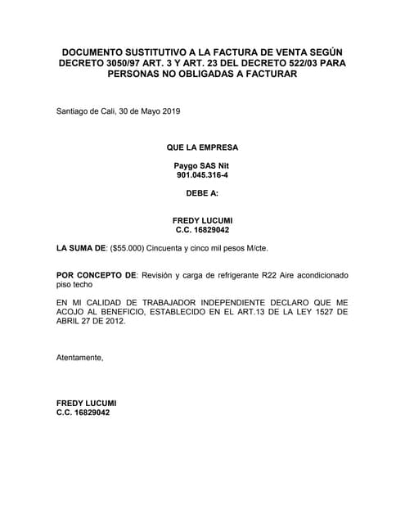
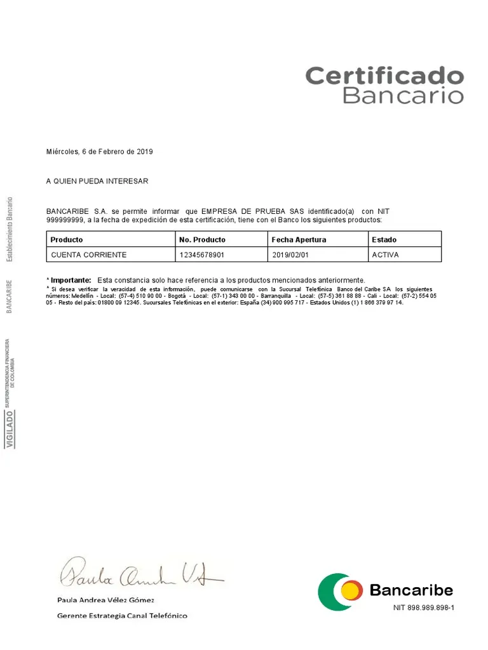
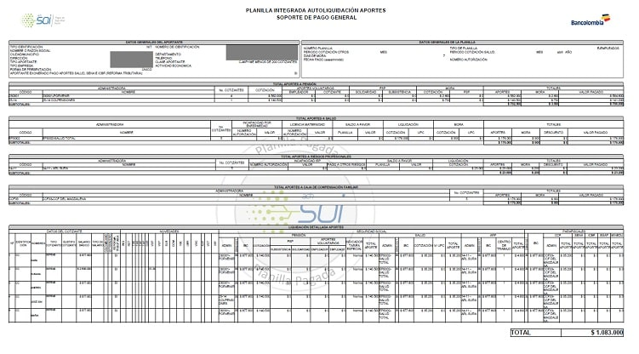
1. ENTREGA AL SUPERVISOR LOS SIGUIENTES DOCUMENTOS:
FURC
CUENTA DE COBRO
CERTIFICADO BANCARIO
PAGO DE SEGURIDAD SOCIAL
INFORME DE ACTIVIDADES
DECLARACIÓN JURAMENTADA PARA EFECTOS TRIBUTARIOS (Solo para el primer y/o único pago).

Slide 3
2. CARGUE DE ANEXOS EN EL SECOP II POR PARTE DEL CONTRATISTA
CUENTA DE COBRO
CERTIFICADO BANCARIO
PAGO DE SEGURIDAD SOCIAL
INFORME DE ACTIVIDADES
DECLARACIÓN JURAMENTADA PARA EFECTOS TRIBUTARIOS (Solo para el primer y/o único pago).
NOTA:
Deberán ser revisados por el Supervisor del Contrato

Slide 4
3. RADICAR EN ATENCION AL USUARIO
FURC DEBIDAMENTE FIRMADO (FIRMA ORIGINAL SUPERVISOR)
CUENTA DE COBRO
CERTIFICADO BANCARIO
FIRMA

Slide 5
4. ATENCIÓN AL USUARIO REMITE LOS DOCUMENTOS AL ÁREA FINANCIERA.
5. FINANCIERA VERIFICA EN SECOP II
SI
YA ESTE CARGADA LA INFORMACIÓN PLAN DE PAGOS.
INFORME Y CERTIFICADO DE SUPERVISIÓN.

Slide 6
6. FINANCIERA VERIFICA EN SECOP II
QUE LA INFORMACIÓN ESTE COMPLETA Y DEBIDAMENTE FIRMADA.
DE NO SER ASI
- EL CONTRATISTA DEBERÁ VALIDAR Y HACER SEGUIMIENTO EN LA PLATAFORMA PARA PROCEDER A LA SUBSANACIÓN.
- SE REALIZA LA DEVOLUCIÓN DE LOS DOCUMENTOS EN FÍSICO.

Slide 7
7. UNA VEZ SE VERIFIQUE Y APRUEBE EN EL SECOP II, SE REMITEN LOS DOCUMENTOS A TESORERIA PARA LA GENERACIÓN DE LA ORDEN DE PAGO Y SU POSTERIOR GIRO. 8. SURTIDO EL TRAMITE DE PAGO Y LA GENERACIÓN DE COMPROBANTE DE EGRESO, SE PROCEDERÁ A MARCAR COMO PAGADO EN LA PLATAFORMA CON LOS RESPECTIVOS SOPORTES.

